Slide 1
Uspjesi na natjecanjima i u sportu u šk. god. 2023./2024.

Slide 2
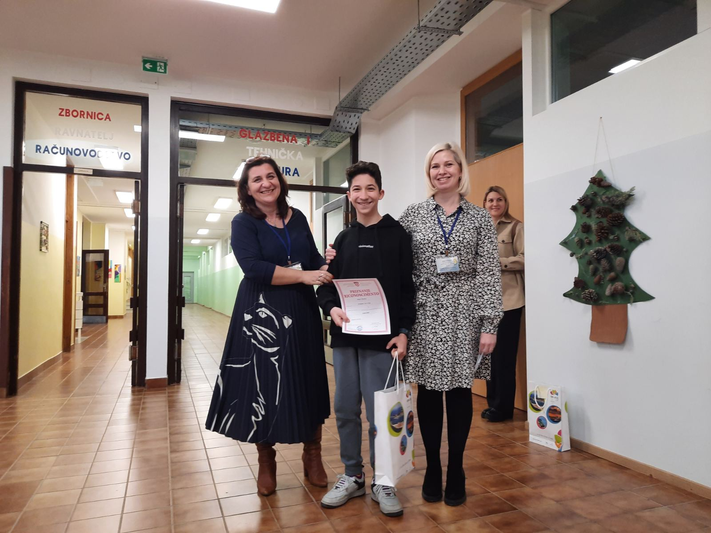
Karlo Šimić osvojio je 1. mjesto na županijskom Natjecanju iz matematike pod mentorstvom učiteljice Jelene Franić Rihter

Slide 3
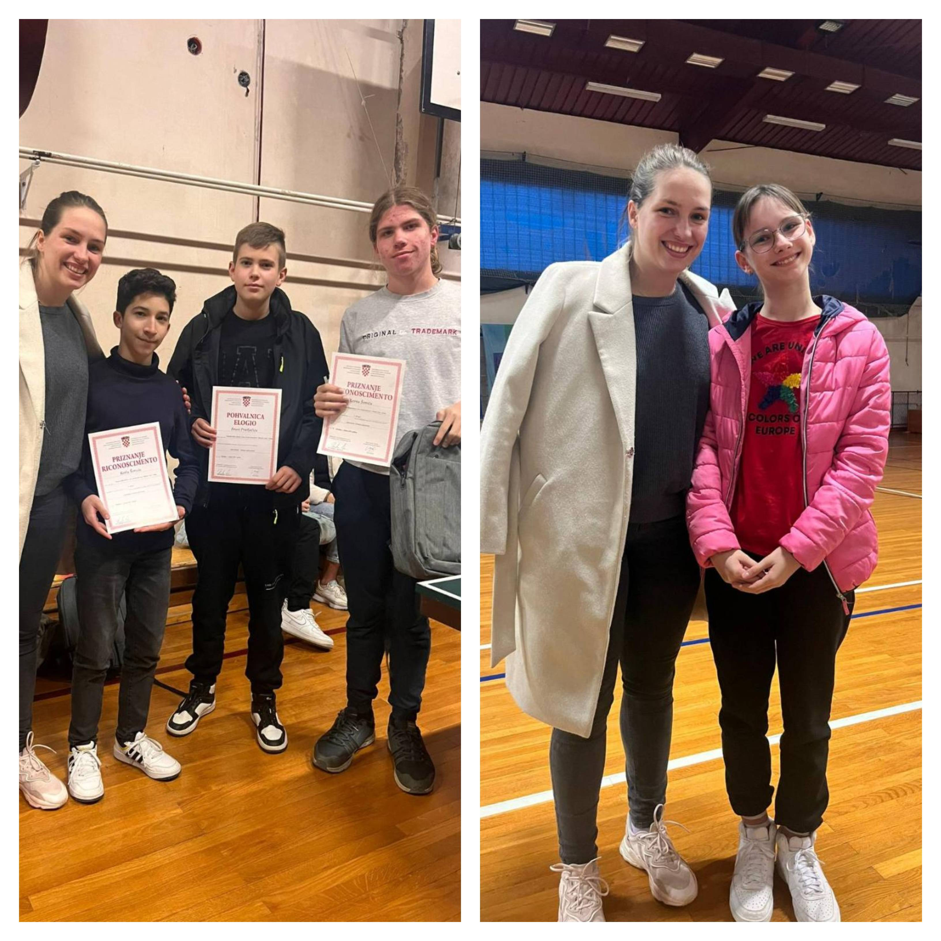
Karlo Šimić osvojio je 1. mjesto u kategoriji Osnove informatike, Leon Šimić 2. mjesto u kategoriji Primjene algoritama na županijskom Natjecanju iz informatike pod mentorstvom učiteljice Matee Selimović

Slide 4
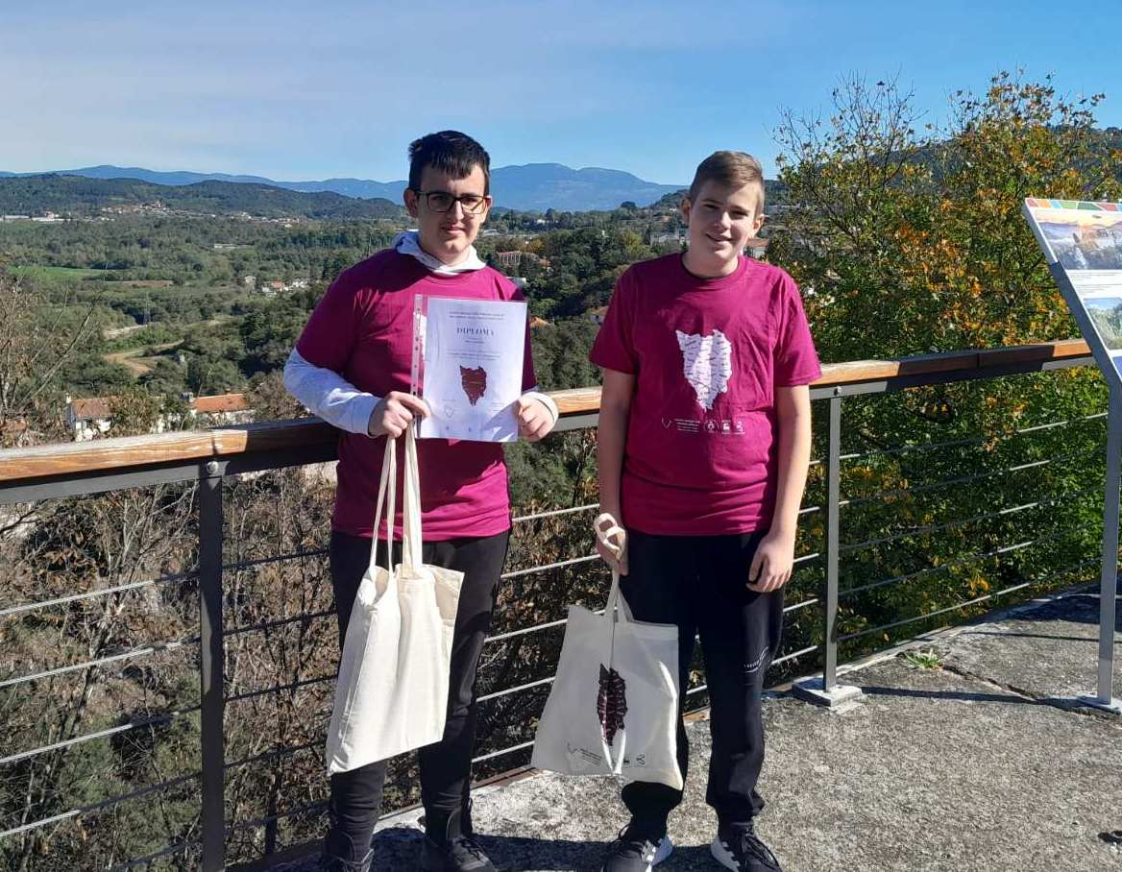
Mihael Crnković i Bruno Pratljačić osvojili 3. mjesto na istarskom zavičajnom kvizu „Krasna zemljo – meraviglioso paese” u Pazinu pod mentorstvom učiteljice Lidije Lešić

Slide 5
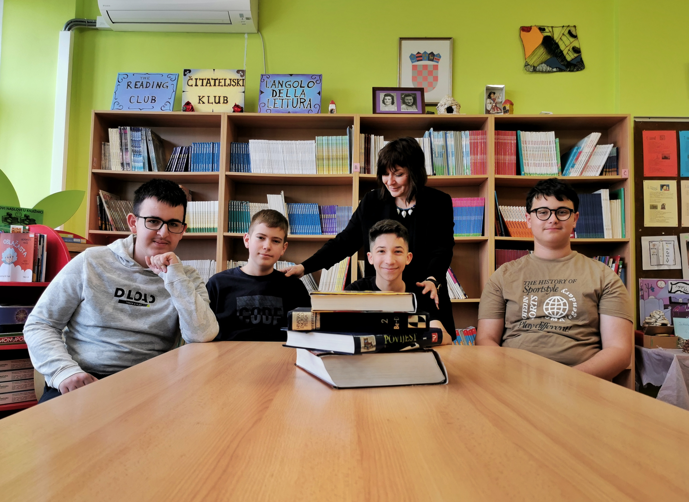
Bruno Pratljačić osvojio 2., a Karlo Šimić 3. mjesto na županijskom Natjecanju iz povijesti pod mentorstvom učiteljice Lidije Lešić

Slide 6
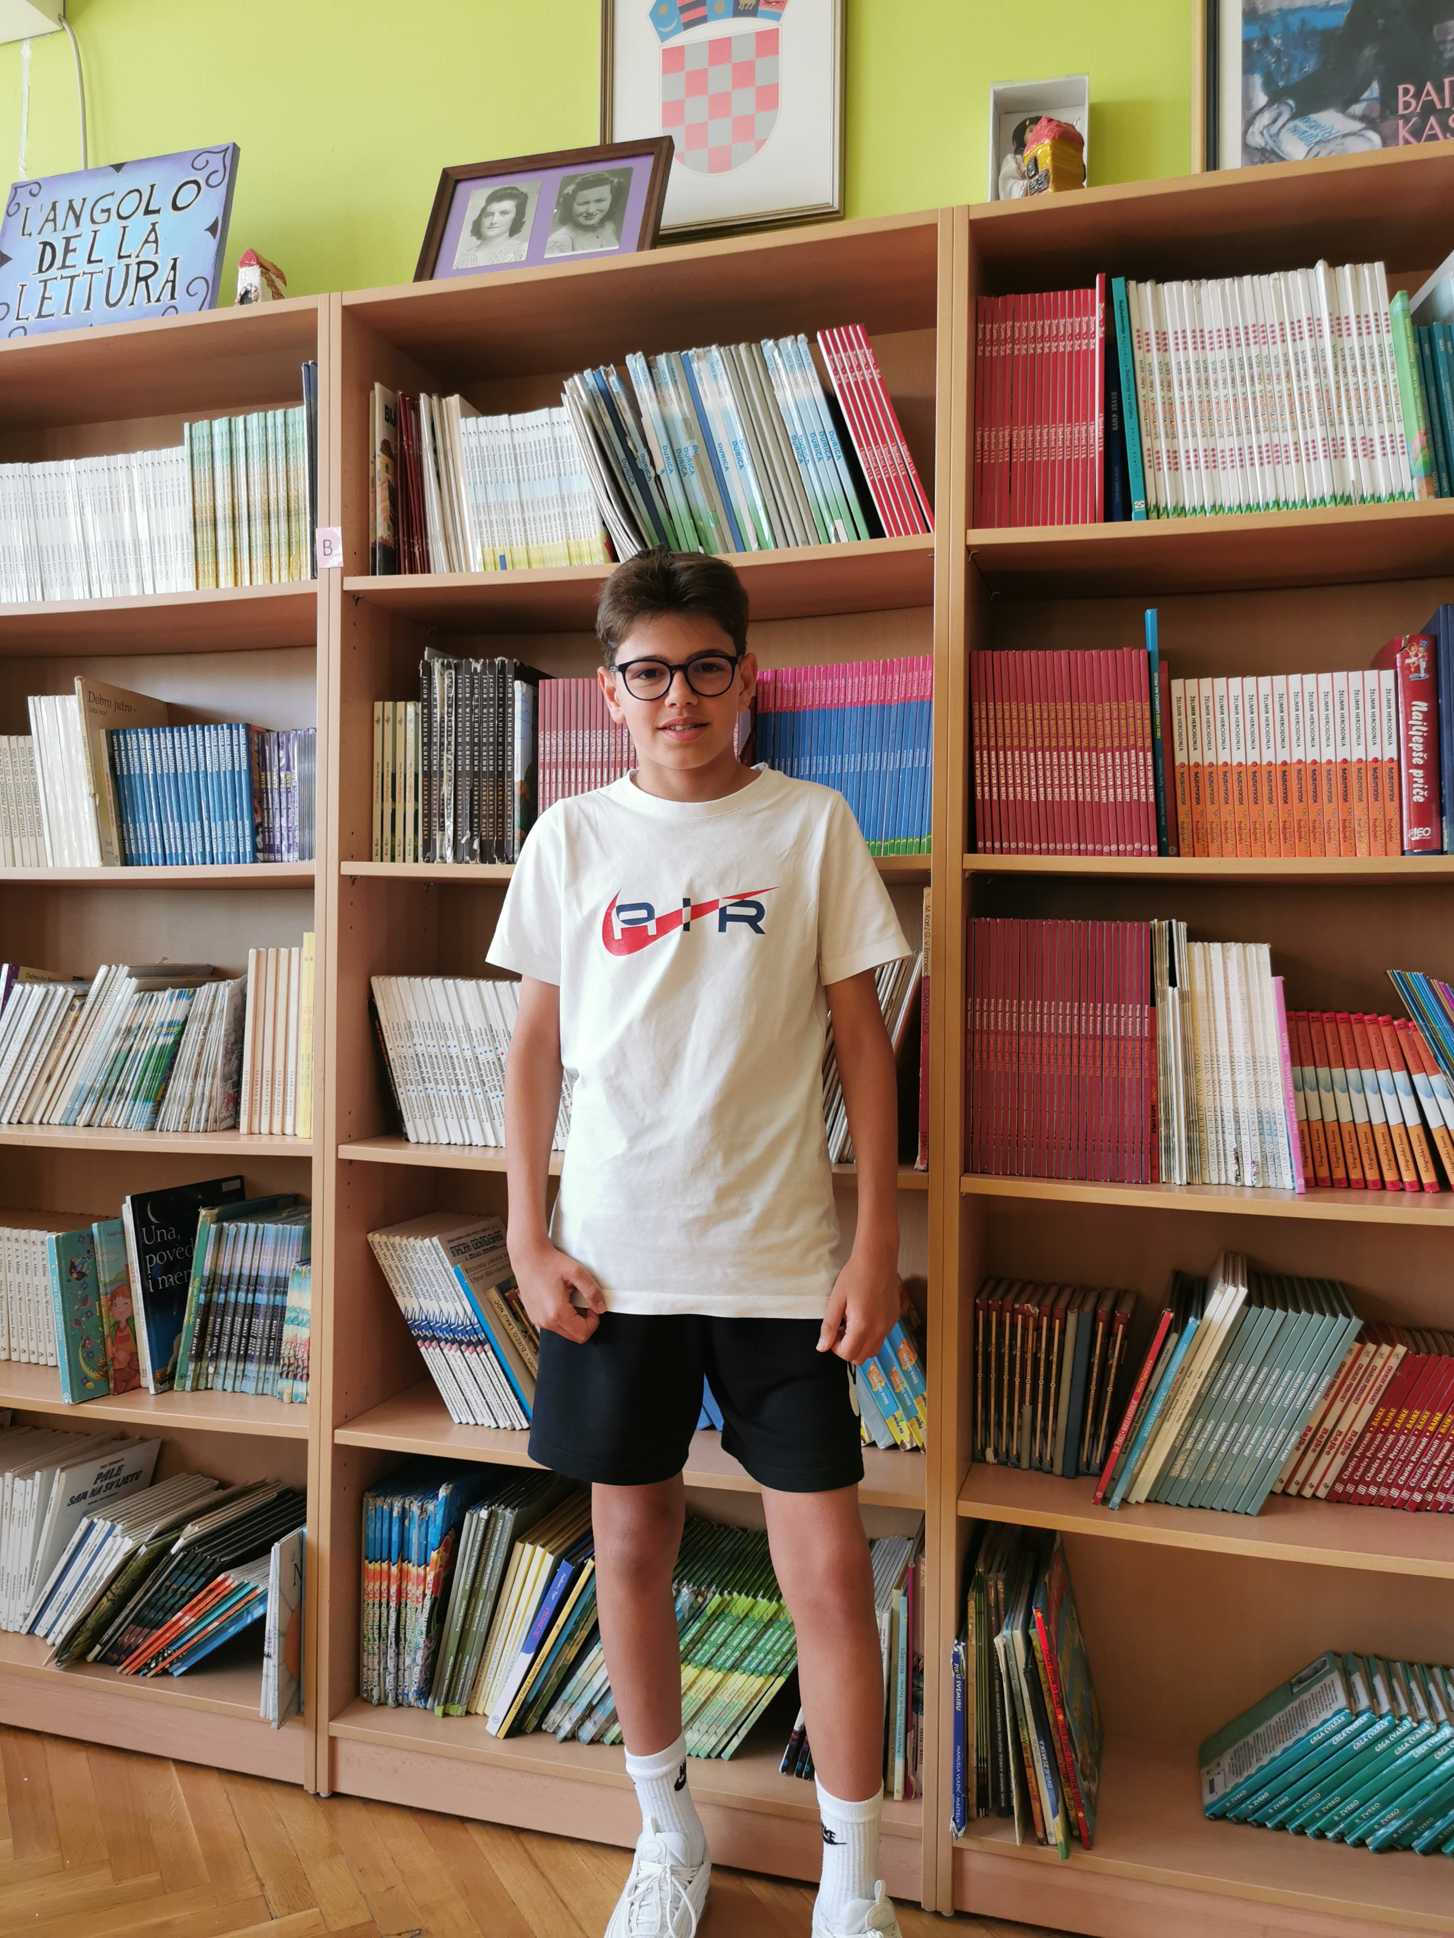
Amar Halilović osvojio 3. mjesto na županijskom Natjecanju iz islamskog vjeronauka pod mentorstvom učitelja Elvedina Posavljaka

Slide 7
Luka Matijašić, Mihael Mečulj, Mark Šimunić, Oliver Galović, Lean Brajković, Azur Smajlović, Gabrijel Natanelić, Matija Velenik, Marin Drlje, Noa Tomrecaj i Roko Lisica osvojili 2. mjesto na županijskom Natjecanju u rukometu pod vodstvom učiteljice Vedrane Gržinić

Slide 8
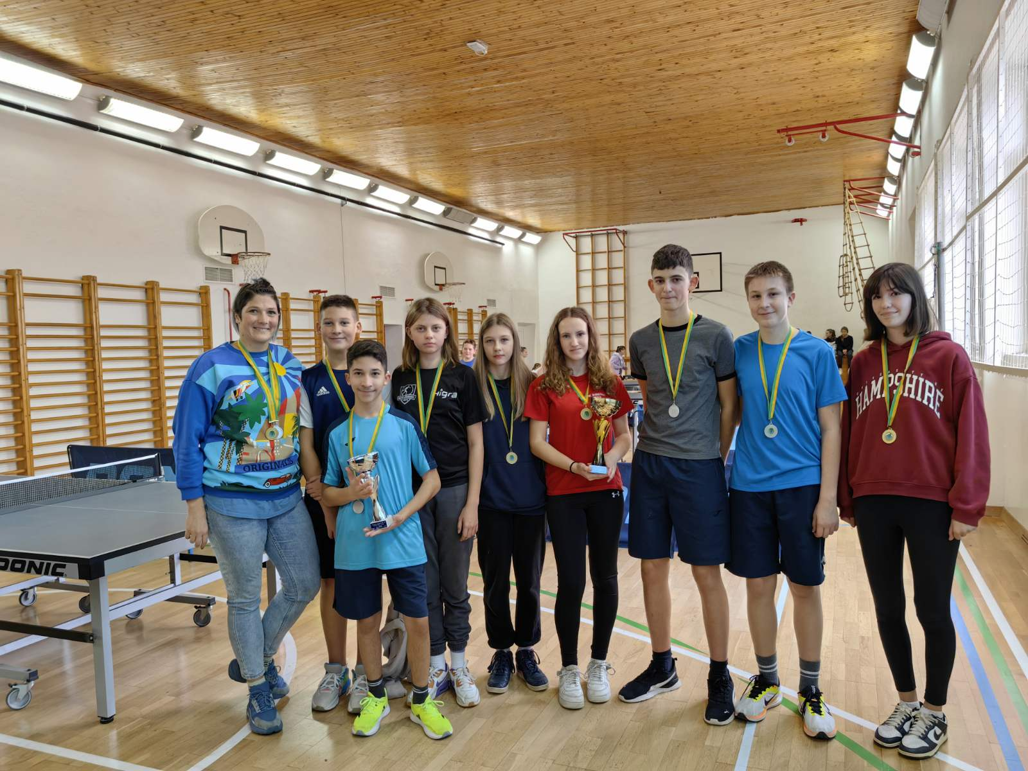
Dječaci Karlo Šimić, Teo Kmet, Nikola Bjelajac i Matija Benčić osvojili 2. mjesto na županijskom Natjecanju u stolnom tenisu, a djevojčice Sara Šćulac, Karin Čumpek, Tia Greblo i Mila Nuić nakon 1. mjesta na županijskom osvojile 9. mjesto na državnom Natjecanju u stolnom tenisu pod vodstvom učiteljice Vedrane Gržinić

Slide 9
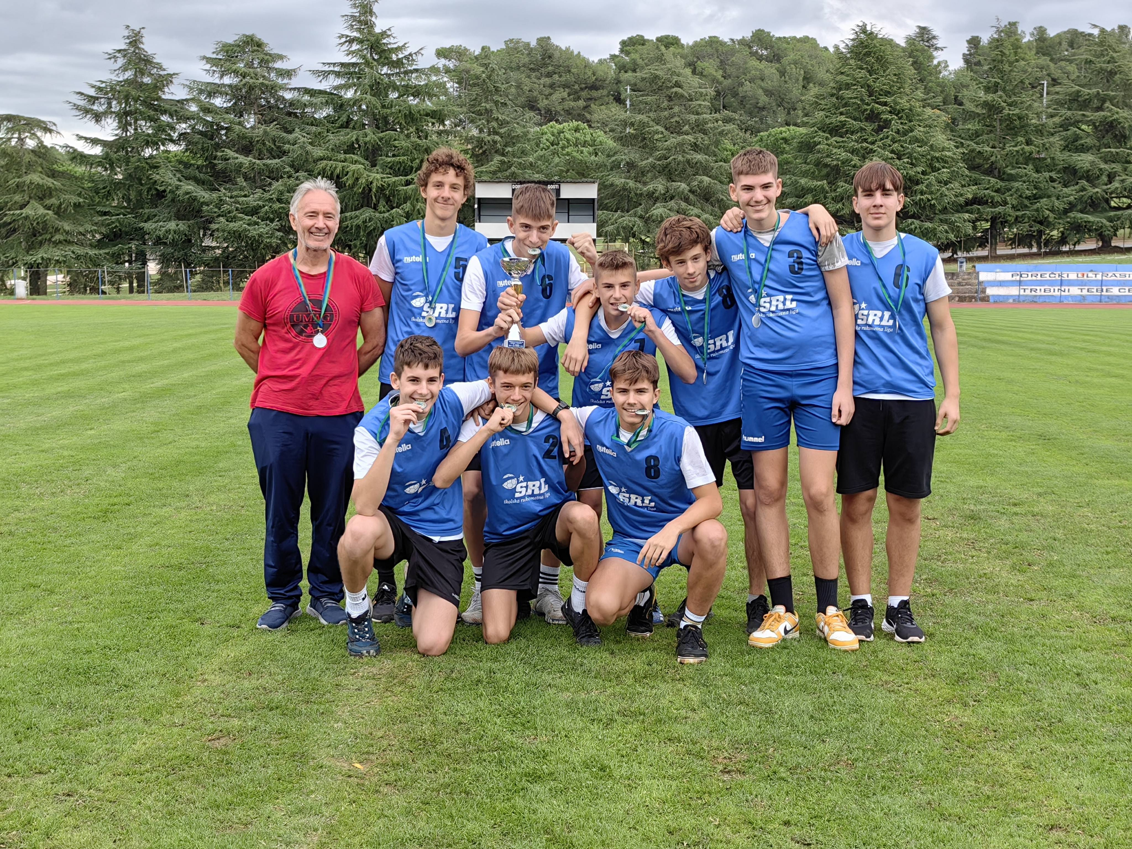
Dječaci Vid Kovačić, Karlo Muranović, Ryan Bibalo, Filip Milek, Vjeko Škarda, Mihael Mikolčević, Oliver Davidović Lutsch, Matija Velenik i Nik Škafar Žužić osvojili 2. mjesto na županijskom Natjecanju u atletici pod vodstvom učitelja Dražena Lekšana

Slide 10
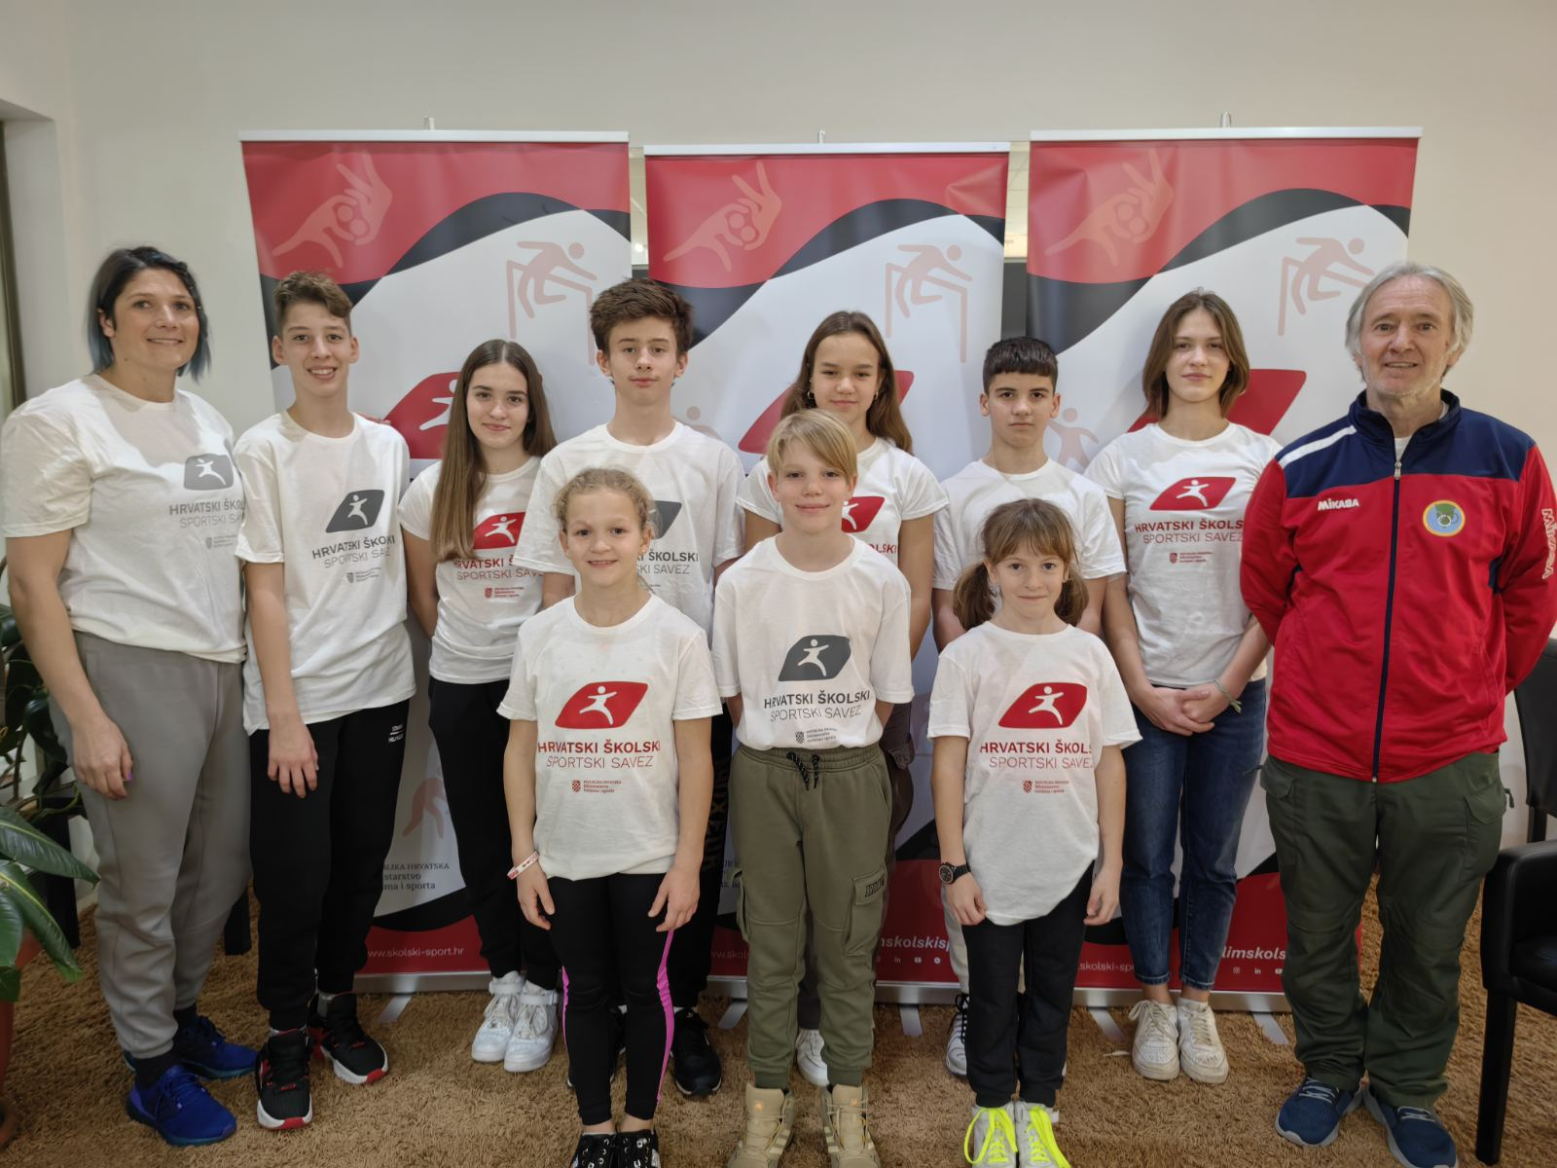
Djevojčice Laura i Antea Hanzl, Matea Brozić, Giulia Baioch Zakinja i Lucija Stojaković osvojile 6. mjesto na državnom Natjecanju u gimnastici pod mentorstvom Dražena Lekšana, a dječaci Ryan Bibalo, Leon Codiglia, Dominik Bulić i Ezra Keteleš osvojili 9. mjesto na istoimenom natjecanju pod mentorstvom Vedrane Gržinić

Slide 11
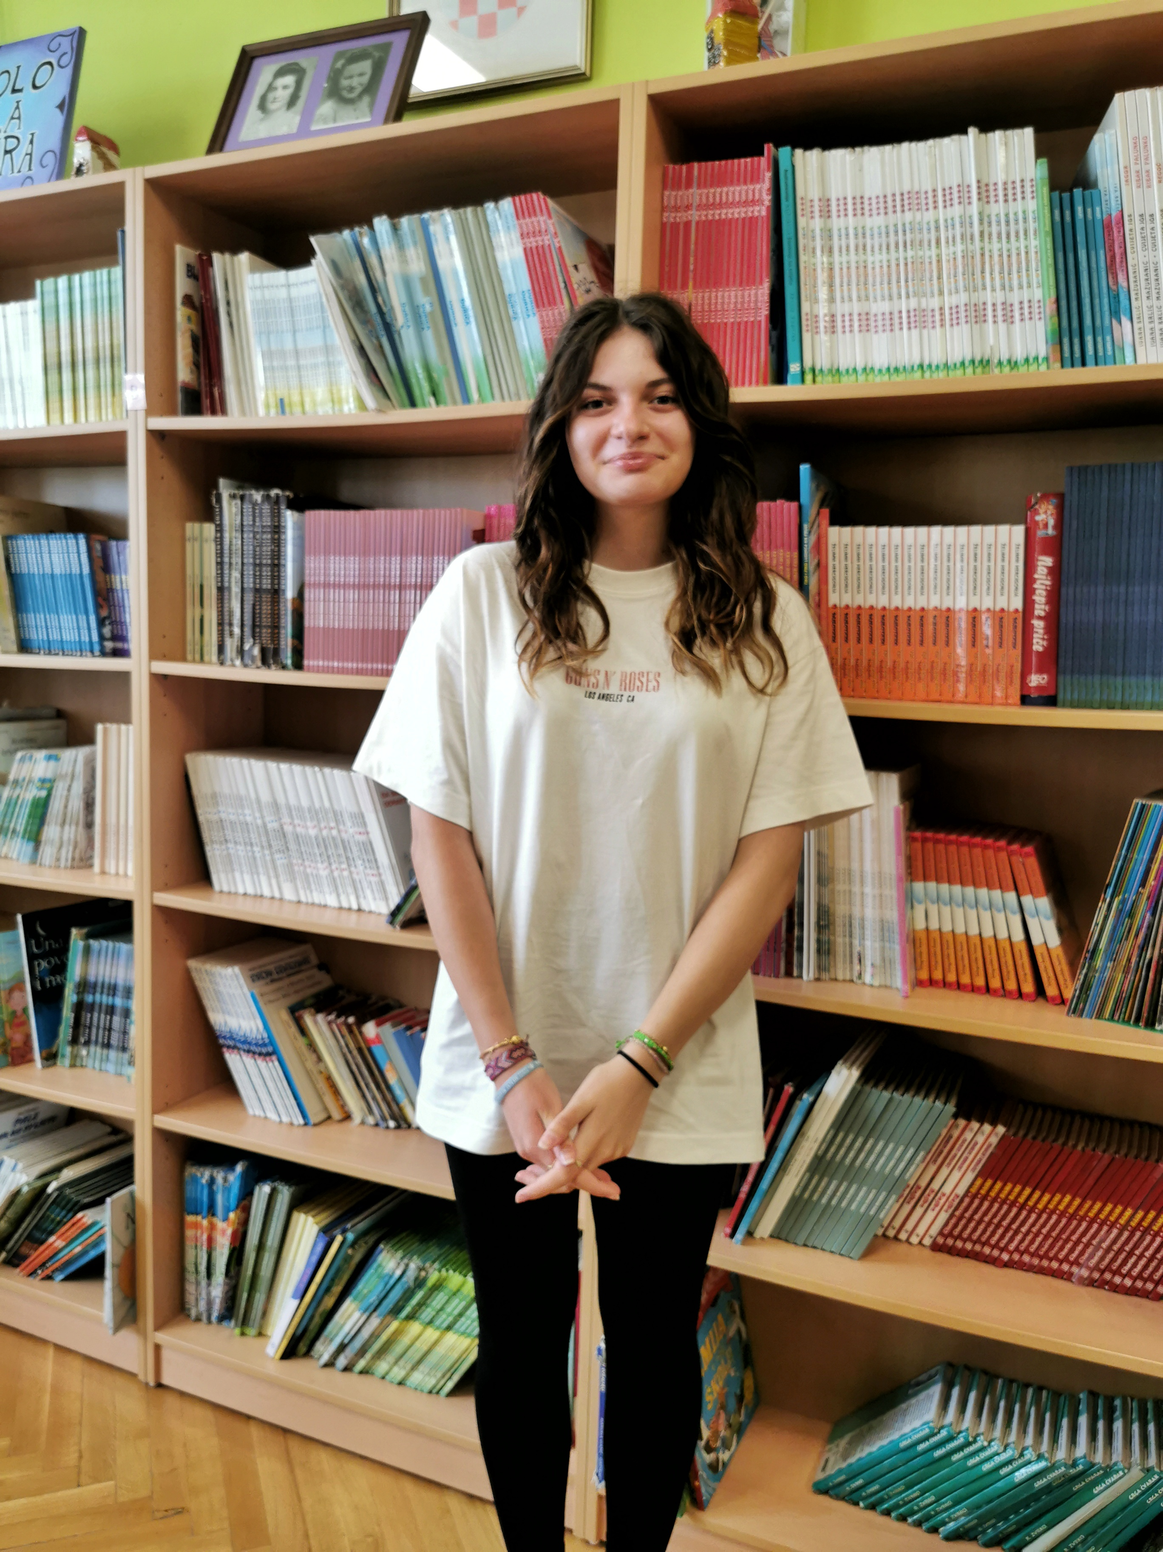
Evelin Parencan osvojila 4. mjesto na državnom Natjecanju iz talijanskoga jezika pod mentorstvom učiteljice Ive Tonello

Slide 12
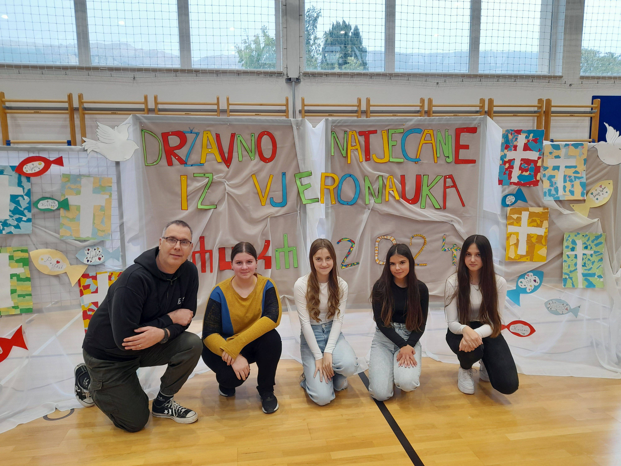
Ekipa u sastavu Marije Đukes, Nike Valečić, Tije Marković i Meri Markov osvojila 11. mjesto na državnom Natjecanju iz vjeronauka – vjeronaučnoj olimpijadi pod mentorstvom vjeroučitelja Davora Mirkovića

Slide 13
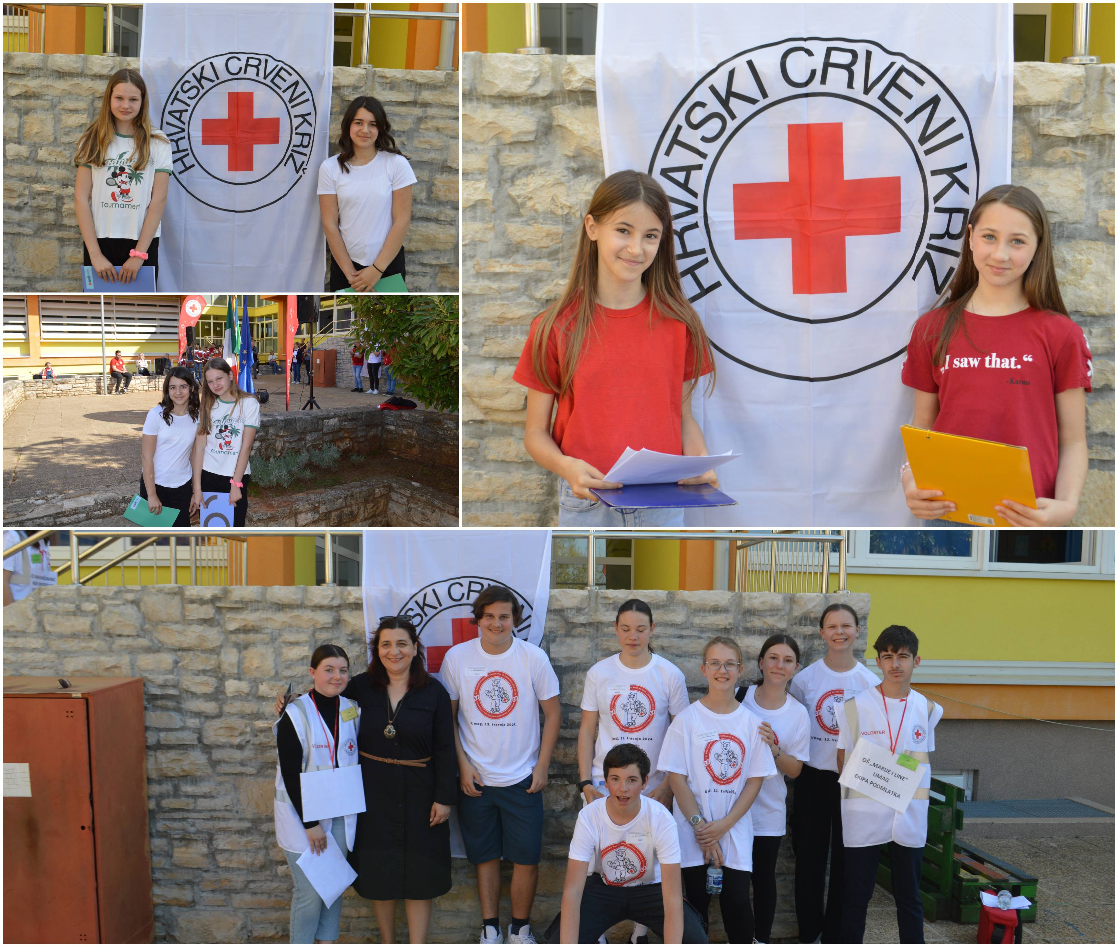
Ekipa u sastavu Lare Dragan, Klare Curić, Sene Šabanović, Leonarda Jankovića i Leona Makovca osvojila 9. mjesto u kategoriji podmlatka na 13. Međužupanijskom natjecanju mladih Hrvatskog Crvenog križa pod vodstvom defektologinje Sanje Hećimović Šestan

Slide 14
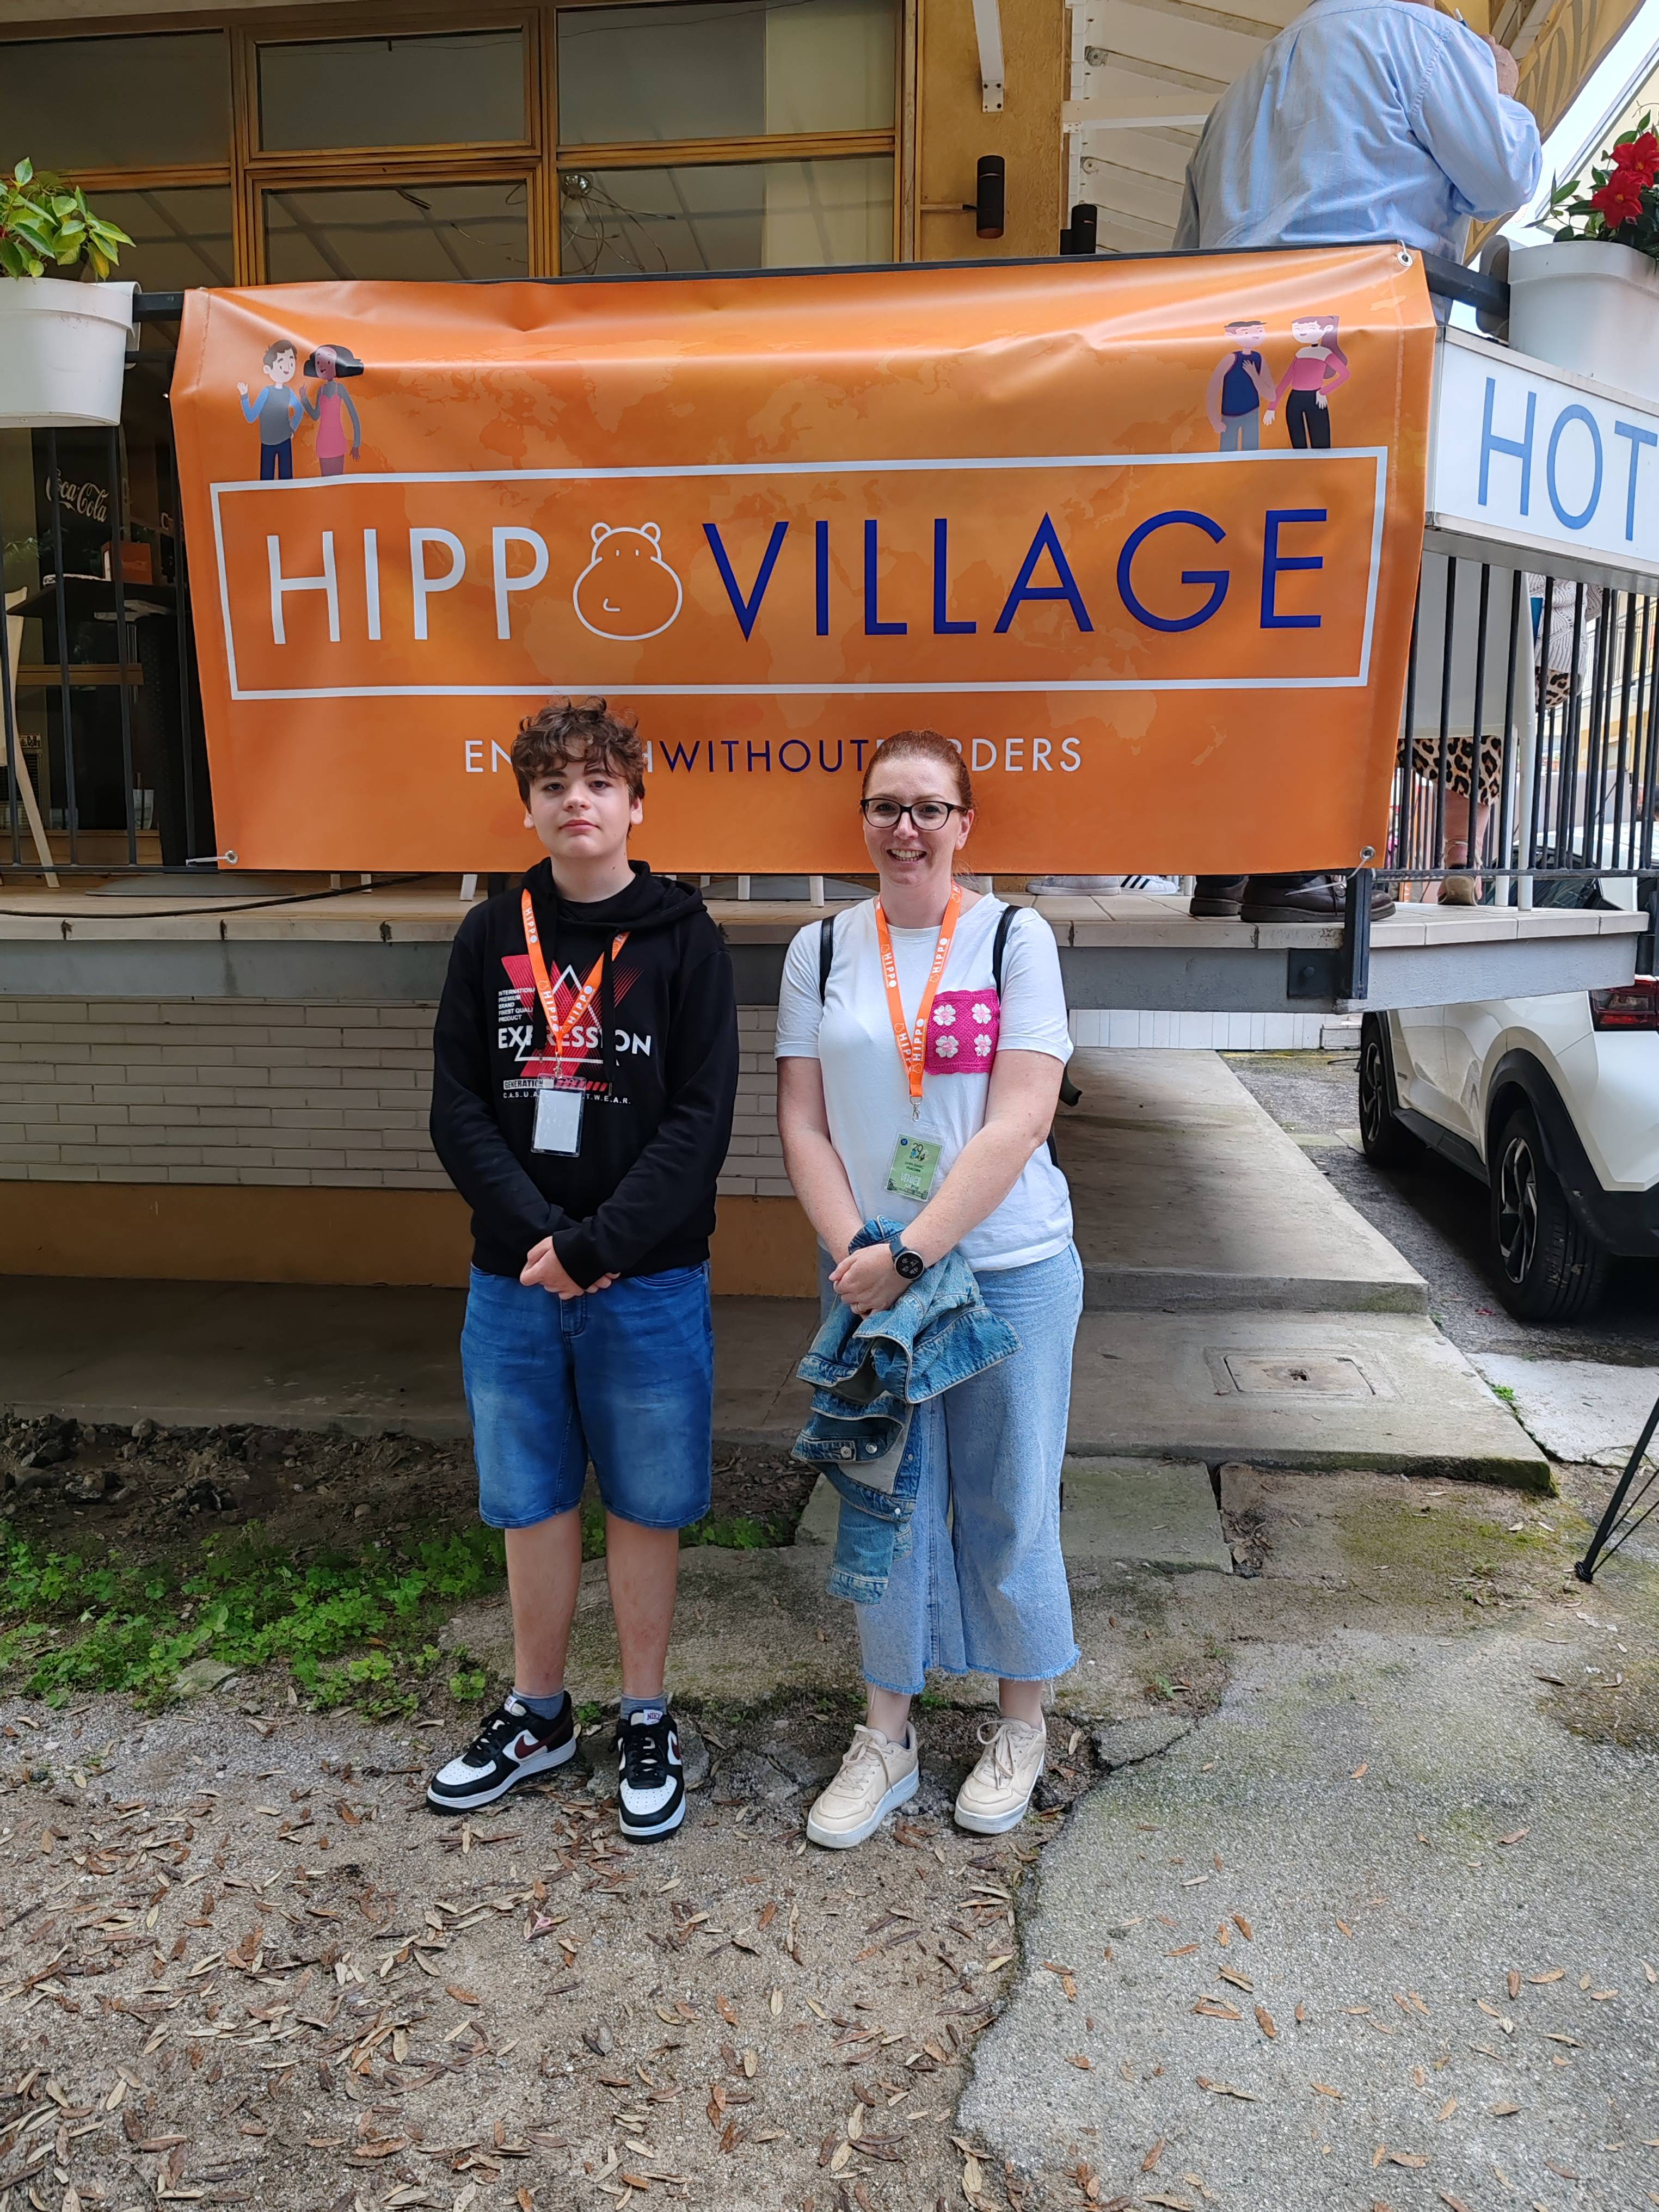
Josip Funtek osvojio 7. mjesto u svojoj kategoriji (HIPPO 2) na europskim kvalifikacijama za svjetsko finale pod mentorstvom učiteljice Sare Dabić

Slide 15
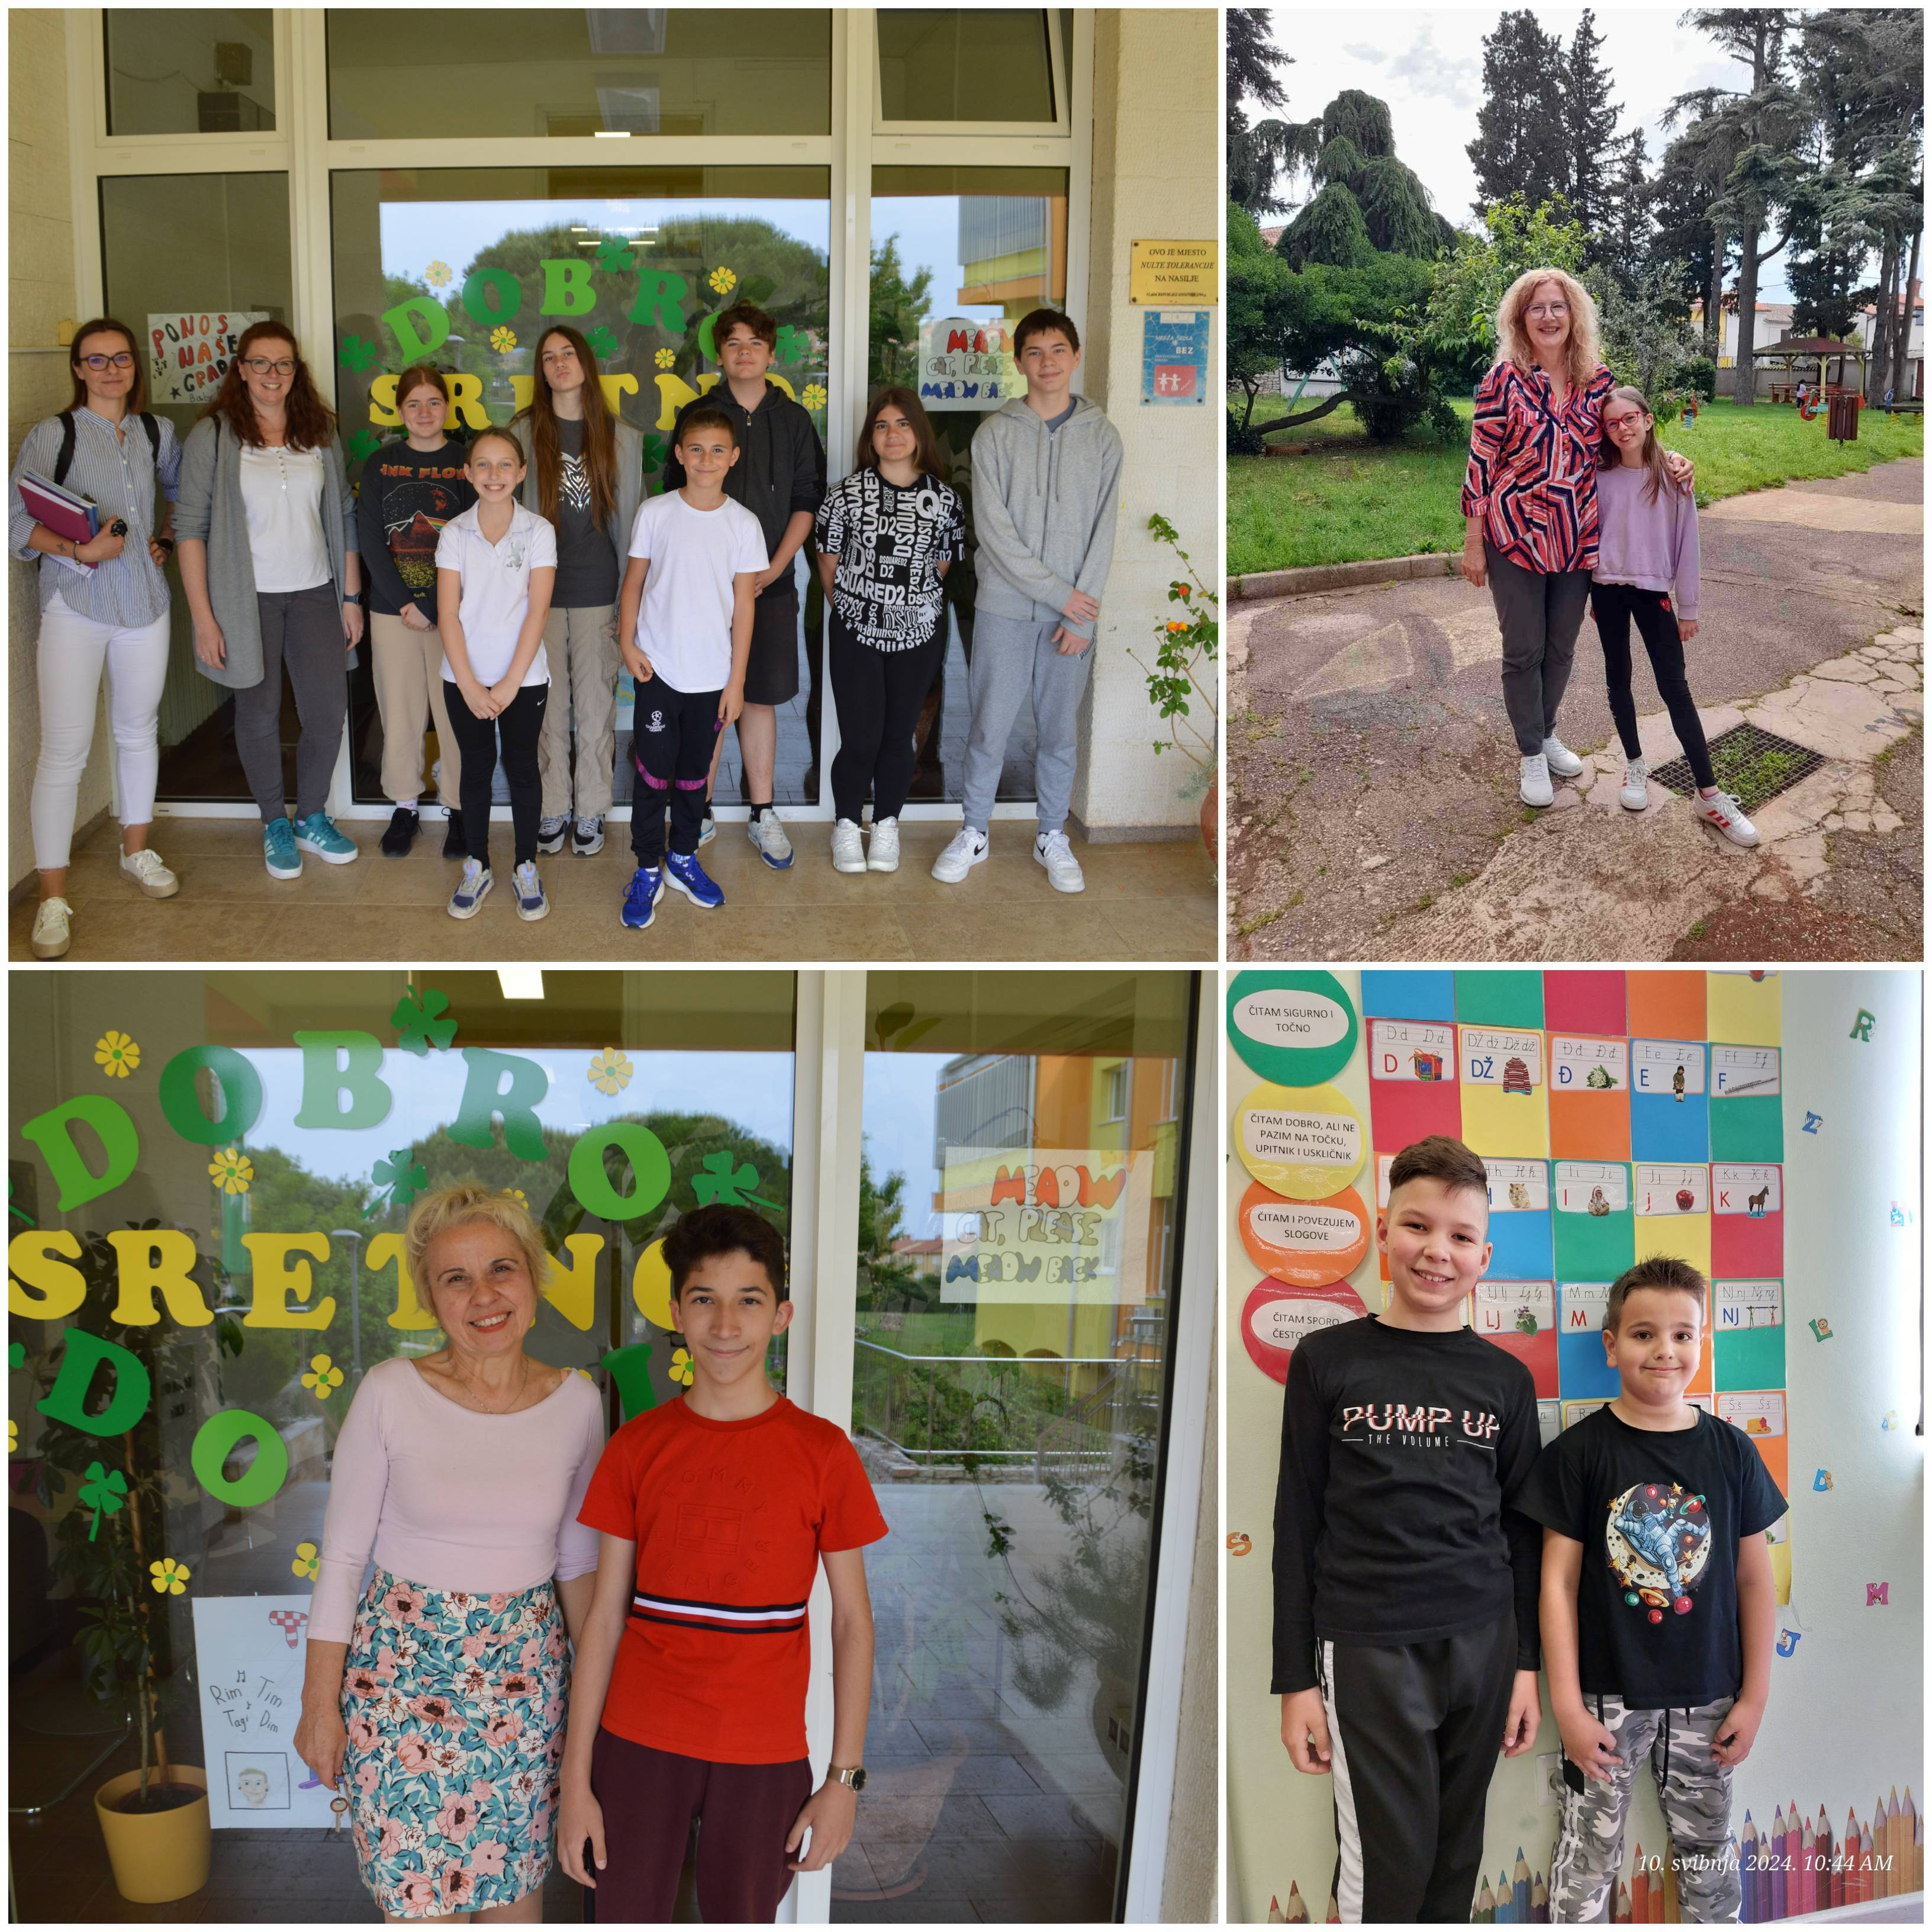
Državno finale u HIPPO olimpijadi izborili su: - Tailer Gluška, Antonio Tucaković, Edin Džaferi i Mark Šimunić pod mentorstvom učiteljice Darije Jakim - Lea Popović, Emma Košturjak i Emilie Zoe Wierschin pod mentorstvom učiteljice Aldee Budije - Hana Tarade pod mentorstvom Alenke Banić Juričić - Karlo Šimić pod mentorstvom učiteljice Darije Barbić - Josip Funtek, Analea Hajduk i Aurora Djidoda pod mentorstvom učiteljice Sare Dabić

Slide 16
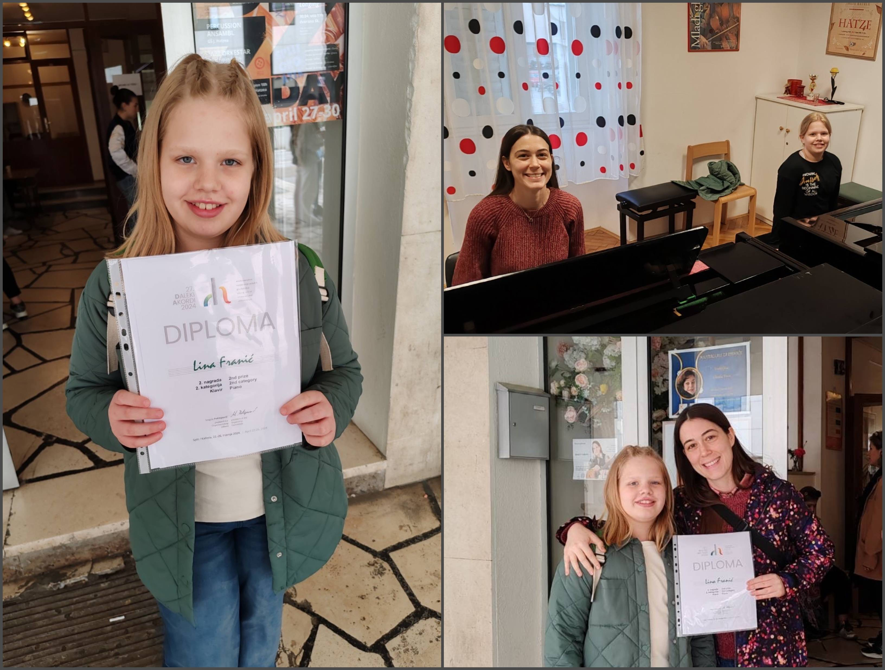
Lina Franić osvojila druga mjesta na 27. međunarodnom natjecanju „Daleki akordi” u Splitu i na Međunarodnom glazbenom natjecanju „Ars Nova” u Trstu pod vodstvom učiteljice Jovane Vučević

Slide 17
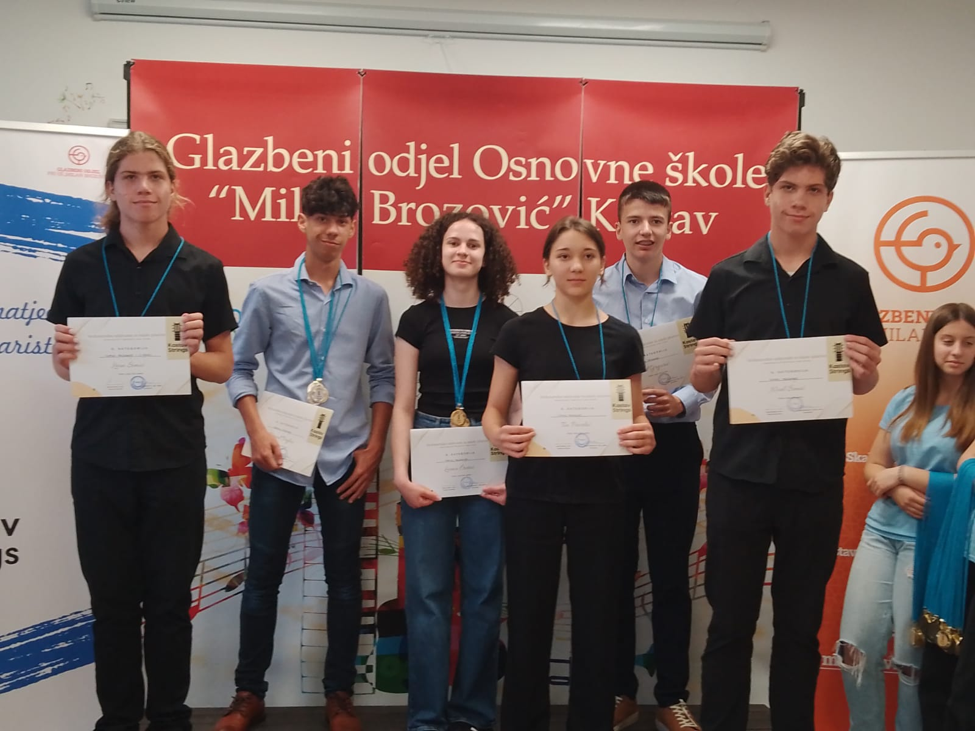
Mihael Mudri osvojio 2., a Leon i Noel Šimić osvojili 1. nagrade na gitarističkom natjecanju „Kastav Strings” pod vodstvom učitelja Vjekoslava Crnoborija

Slide 18
Tajra Koljesnikov osvojila 2. nagradu na Međunarodnom gitarističkom natjecanju „J. Bream” u Trstu pod mentorstvom učitelja Leonarda Medice Gregoriča, Mihael Mudri osvojio 2., a Leon i Noel Šimić osvojili 1. nagrade na istoimenom natjecanju pod vodstvom učitelja Vjekoslava Crnoborija

Slide 19
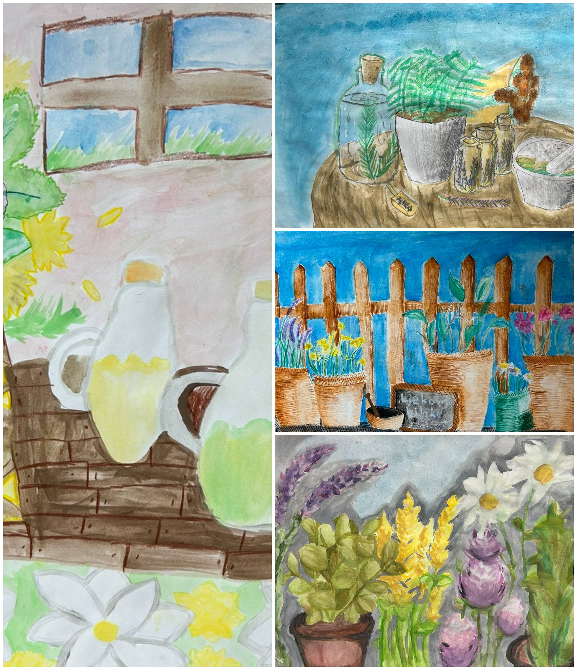
Pobjednici likovnog natječaja „Stope svetog Pelegrina” 2024.
1. Razred - Roman Škropeta, Puzava dobričica, PŠ Juricani, učiteljica: Ksenija Pavlović 2. razred - Gabriel Vidović, PŠ Juricani, učiteljica: Ksenija Pavlović 3. razred - Lejla Milosavljević, Šparoge, PŠ Juricani, učiteljica: Sara Majdak 5. razred - Sabina Kruševljanin, Moja mala kuhinja, OŠ Marije i Line, mentorica: Sabrina Fatorić Bertović 6. razred - Sara Šćulac, Moj vrt, OŠ Marije i Line, mentorica: Sabrina Fatorić Bertović 7. razred - Fran Mikolčević, Zdravlje u bočici, OŠ Marije i Line, mentorica: Sabrina Fatorić Bertović 8. razred - Lajla Lukić, U šetnji, OŠ Marije i Line, mentorica: Sabrina Fatorić Bertović

Slide 20
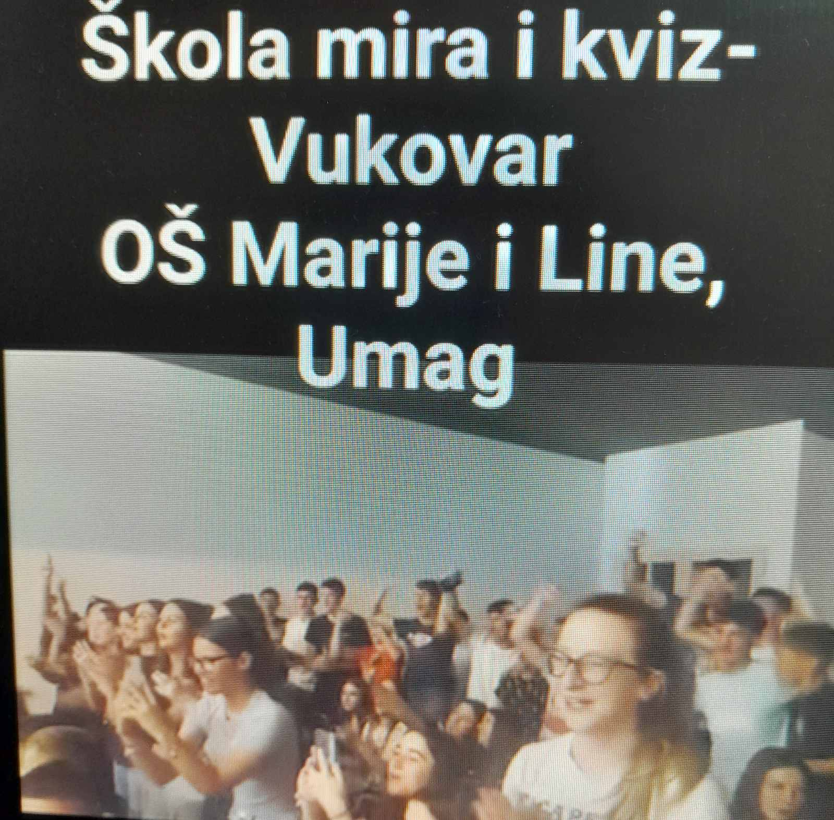
Bruno Pratljačić i Karlo Šimić osvojili 1. mjesto u sklopu projekta „Posjet učenika 8. razreda Vukovaru” u kvizu – Bez ponavljanja prošlosti nema ni izgradnje budućnosti!

